Slide 1
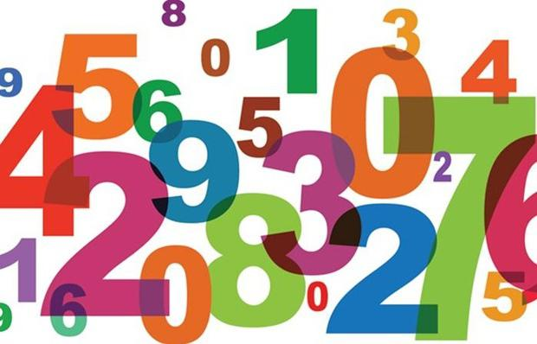
ONA TILI
6-sinf
MAVZU: SON. ULARNING UMUMIY BELGILARI VA XUSUSIYATLARI

Slide 2
MUSTAHKAMLASH
1. Sifatlarning darajalarini ayting.
Oddiy, qiyosiy, orttirma va ozaytirma.
2.Sifatlarning ma’no turlarini sanang.
Xususiyat, rang-tus, hajm-o‘lchov,
maza-ta’m, hid, makon-zamon sifatlari.
3.Sifatlar otlashganda qanday gap bo‘lagi vazifasini bajaradi?
Ega, qaratqich aniqlovchi, to‘ldiruvchi, hol, ot kesim.

Slide 3
Oftob balandroq ko‘tarildi-yu, bulutlar tarqab, tog‘larda ham havo ochilib ketdi.
Balandroq
Tuzilishiga ko‘ra
Darajasi
Ma’no turi
Vazifasi
sodda
qiyosiy
hajm-o‘lchov
hol

Slide 4
BUGUN DARSDA
MAVZU: SON. ULARNING UMUMIY BELGILARI VA XUSUSIYATLARI

Slide 5
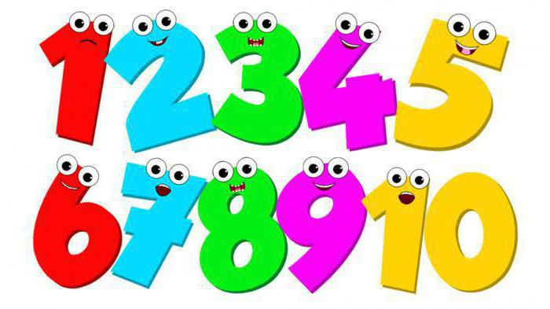
TOPSHIRIQ
1. Birdan o‘ngacha bo‘lgan sonlar ishtirokida birikmalar tuzing.
2. Sanoq bildiruvchi so‘zlarning qanday so‘roqqa javob bo‘lishini ayting.
Bitta daftar, ikkala do‘st, uch og‘a-ini, to‘rttadan oldik, besh baho, oltinchi sinf, yetti yosh, sakkizinchi qavat, to‘qqizinchi uy , o‘nlab bolalar

Slide 6
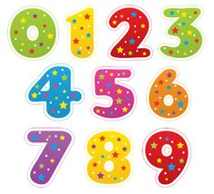
BILIB OLING!
Narsaning son – sanog‘ini va tartibini bildirib, qancha?, necha?, nechanchi? so‘roqlariga javob bo‘ladigan so‘zlar son deyiladi.
Qulupnaylarning mevasi naviga qarab uchtadan – saksontagacha ham bo‘lishi mumkin.

Slide 7
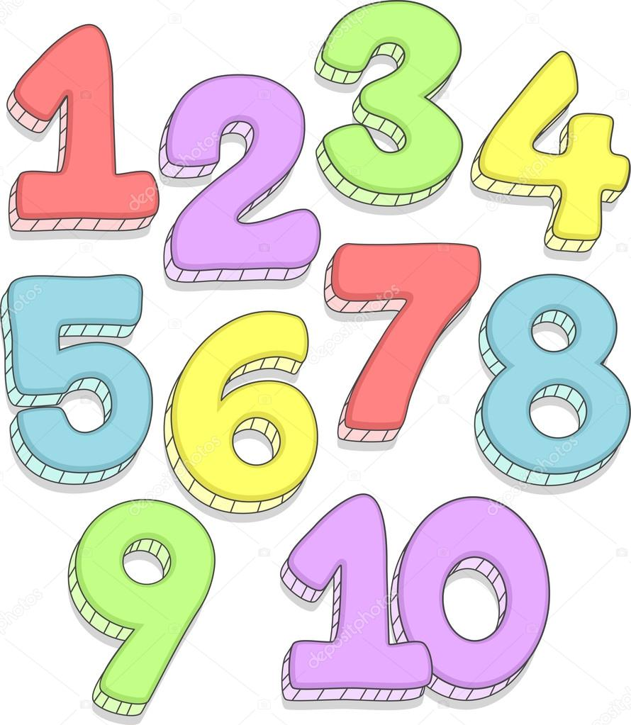
Eslab qoling!
Sonlar narsalarning aniq miqdoriy belgilarini bildiradi. Ana shu xususiyati bilan miqdorni bildiruvchi so‘zlardan farq qiladi.
Solishtiring:
Kutubxonadan kitob oldim.
Kutubxonadan kitoblar oldim.
Kutubxonadan ikkita kitob oldim.

Slide 8
Hozirgi o‘zbek adabiy tilida narsaning miqdorini, son-sanog‘ini ifodalash uchun
Bir, ikki, uch, to‘rt, besh, olti, yetti, sakkiz, to‘qqiz
O‘n, yigirma, o‘ttiz, qirq, ellik, oltmish, yetmish, sakson, to‘qson
Yuz, ming, million, milliard, trillion
9
23
9
5

Slide 9
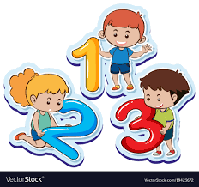
Sonlar harflar bilan ham, raqamlar bilan ham yoziladi.
Arab raqami
10+6=16
21-mart
Rim raqami
XXI asr
VI bob

Slide 10
Son quyidagi xususiyatlarga ega:
Son gap tarkibida asosan otga, ba’zan fe’lga bog‘lanadi.
Son boshqa so‘z turkumlaridan yasalmaydi.
Son otlashadi.
Son gapda sifatlovchi-aniqlovchi,
daraja-miqdor holi, ot kesim, ega
vazifasida keladi.

Slide 11
401-mashq
Matnni o‘qing. Sonlarni o‘zi bog‘langan so‘zlar bilan birga ko‘chiring va qanday so‘roqqa javob bo‘lishini aniqlang.
Besh ming yil, bir yil,
sakkiz yuz ming tonna, ...

Slide 12
402-mashq
Berilgan gaplardagi sonlarni aniqlang, ularning shakliga e’tibor bering.
1. Ikki soatlar eshakda yurib, tog‘dan tog‘ga o‘tib andak toliqqan edim. (I. G‘afurov)
2. Yetimlik nimadir, bizlardan so‘ra,
O‘ninchi yillarning sargardonligi...
Isitma aralash qo‘rqinch tush kabi
Xayol ko‘zgusidan o‘chmaydi sira.
(G‘afur G‘ulom)

Slide 13
Mustaqil bajarish uchun topshiriqlar:
Savollarga javob toping:
1. Son deb nimaga aytiladi?
2. Sonlar qanday yoziladi?
3. 156 , 1005, 174536 sonlarini harf bilan yozing va imlosini tushuntirib bering.
403-mashq. O‘zingizning tarjimayi holingizni yozing va unda ishlatilgan sonlarni izohlang.

